Slide 1

Projecto Final
Team T
CCR-CCR
Claúdio – Duarte – Jessica - Tomás

Slide 2
Tabelas de Conteúdos
01
02
03
04
05
A nossa Equipa
O nosso Projecto
Metodologia e Tecnologia Usada
Fases do Projecto
Conclusão

Slide 3
A nossa Equipa
Jéssica Henriques
01
Cláudio Pinto
Duarte Lamarosa
A nossa Equipa
Tomás Pimentel

Slide 4
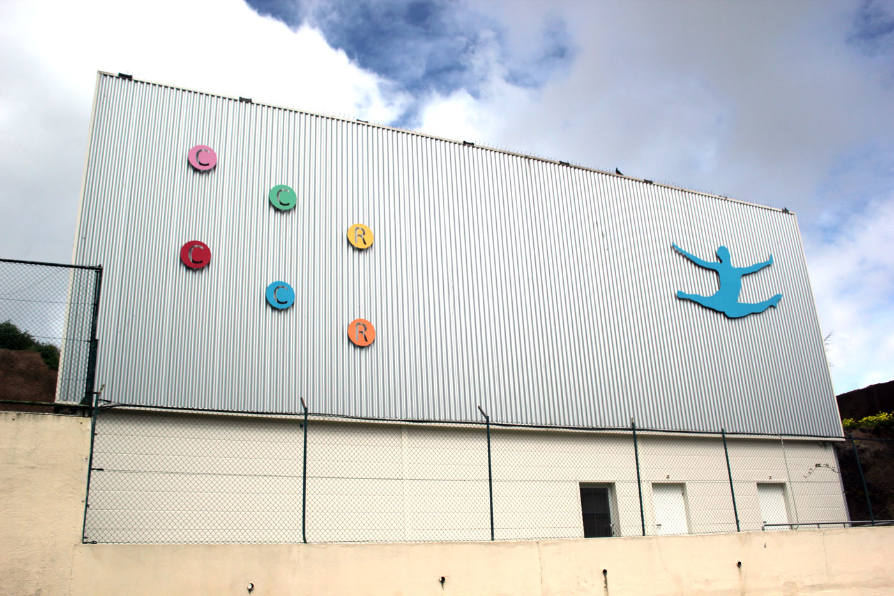
02
O nosso Projecto

Slide 5
O nosso cliente
Ideia de desenvolvimento
Elaborar um sistema de ementas para o site da escola.
Base de dados e back office para gerir os pratos e notícias do mesmo.

Slide 6
Principais Objectivos da Equipa
Actualizar a Estética do Site
Melhorar a Usabilidade
Elaborar uma base de dados para a escola

Slide 7
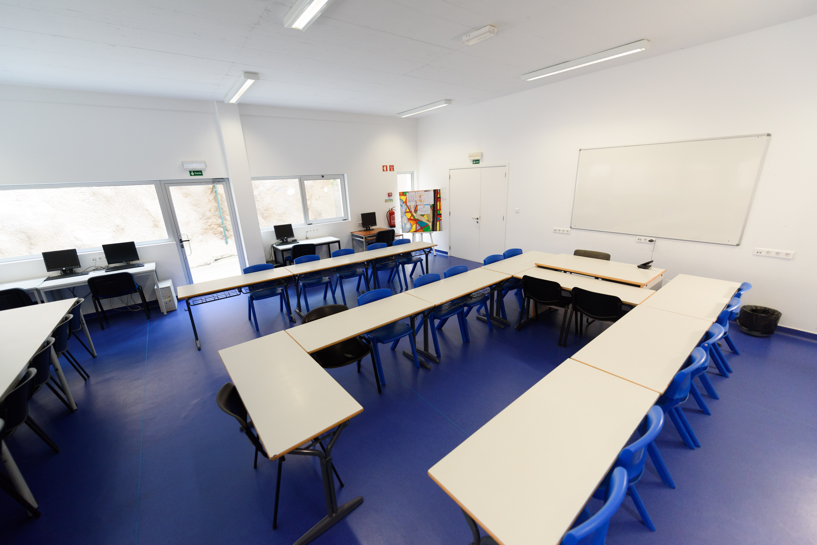
03
Metodologia e Tecnologias Usadas

Slide 8
Metodologia utilizada
Agile
Sprints
Resultados

Slide 9
Tecnologias usadas
HTML, CSS, Javascript;
PHP, SQL;
Github, Github Desktop;
MySQL Workbench, PHPMyAdmin;
Infinityfree;
Figma;
Visual Studio Code;

Slide 10
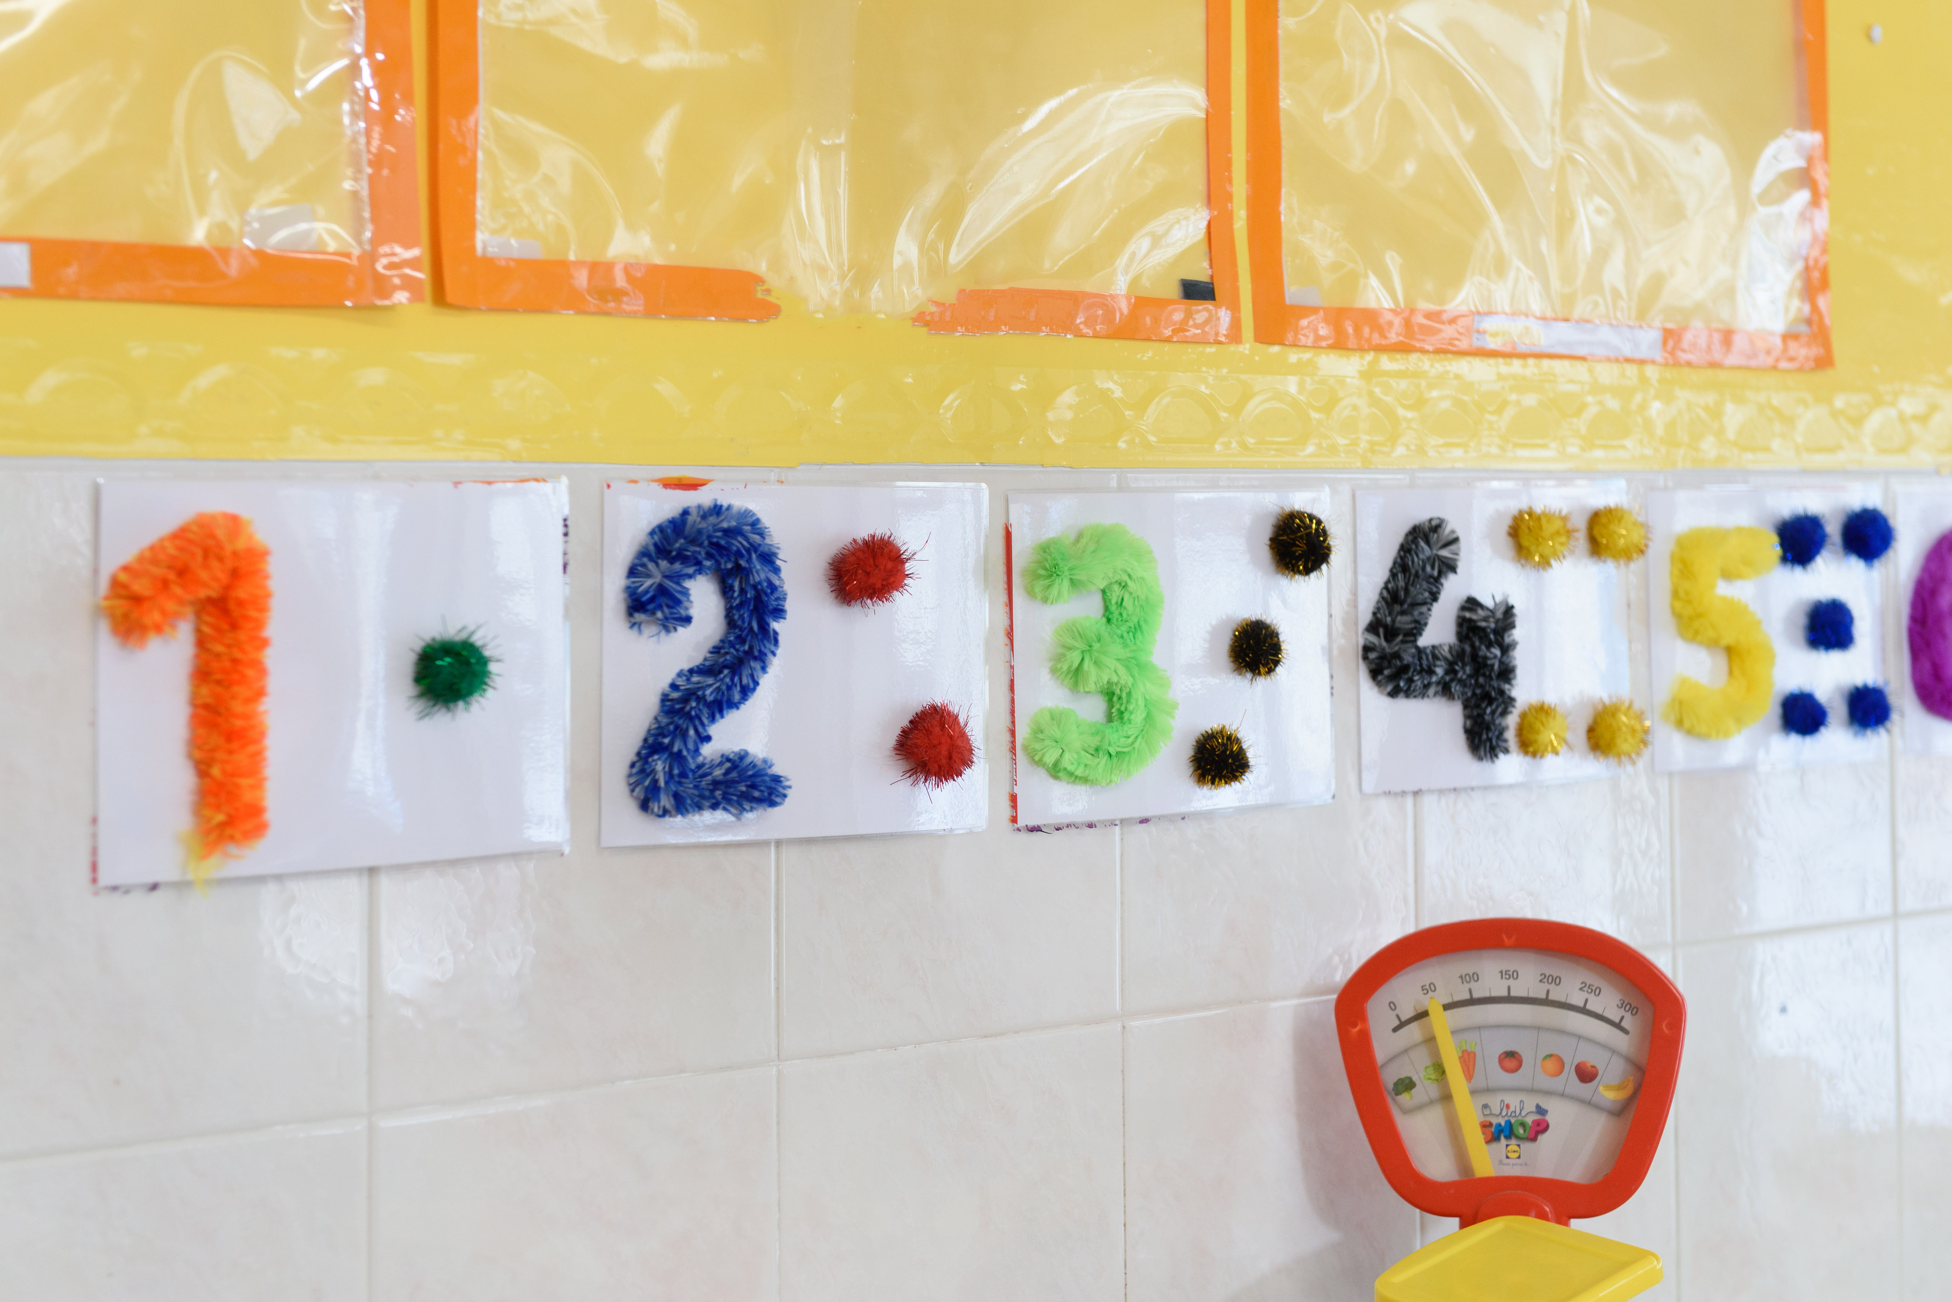
04
Fases do Projecto e resultado final

Slide 11
Linha de Tempo
Segunda Semana:
Mudança de Projecto
Quarta Semana:
Finalização
01
02
03
04
Primeira Semana:
Projecto atribuído
Terceira Semana:
Desenvolvimento

Slide 12
Site Atual do Cliente
……

Slide 13
O nosso Site

Slide 14
Desafios encontrados e como foram superados
Base de Dados
Mars
……
Despite being red, Mars is actually a cold place
Jupiter
Saturn
Jupiter is a gas giant and the biggest planet of them all
Saturn is composed mostly of hydrogen and helium

Slide 15

05
Conclusão

